Slide 1
CARTOLINE DALL’UNIONE BASSA REGGIANA
AI TEMPI DEL COVID-2019.

Slide 2
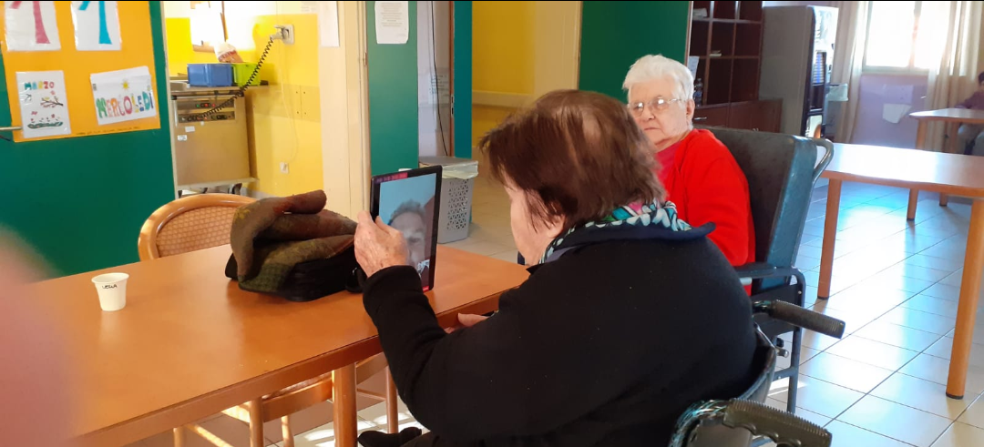
PRIMA CARTOLINA
AREA EDUCATIVA
E SOCIO-SANITARIA

Slide 3
PRIMA CARTOLINA
PROGETTI AREA EDUCATIVA E SOCIO SANITARIA
Il nostro iter – Cose che andavano fatte
Disposizioni al personale dipendente ai sensi ordinanze e decreti
Dotazione DPI
Sospensione e/o chiusure di servizi
Aggiornamenti settimanali nelle Giunte Unione – anche in modalità a distanza – con informazioni a cura del direttore di distretto sanitario
Buoni spesa alimentare – condivisione sindaci/assessori/funzionari dei criteri-destinatari-modalità buoni-ammissibilità spese-rendicontazioni
Sezione del sito Unione Covid
Cartolina dalle sperimentazioni Bassa Reggiana– Cose che ci piaceva fare
Decalogo COVID a misura di bambini 0-6 anni in dieci lingue www.progettinfanzia.it
La notte dei racconti
Cartoline Pedagogiche per l’infanzia – a supporto uno a tanti pedagogiste/educatrici/famiglie -
#ContinuiamoAVederci - Video Chiamate ospiti strutture residenziali anziani e familiari – www.aspprogettopersona.it
Progetti individuali per disabili (autismo) per brevi uscite
Area Famiglia e tutela minori: udienze in videoconferenza – video chiamate per colloqui – triage telefonici per supporto alle famiglie

Slide 4
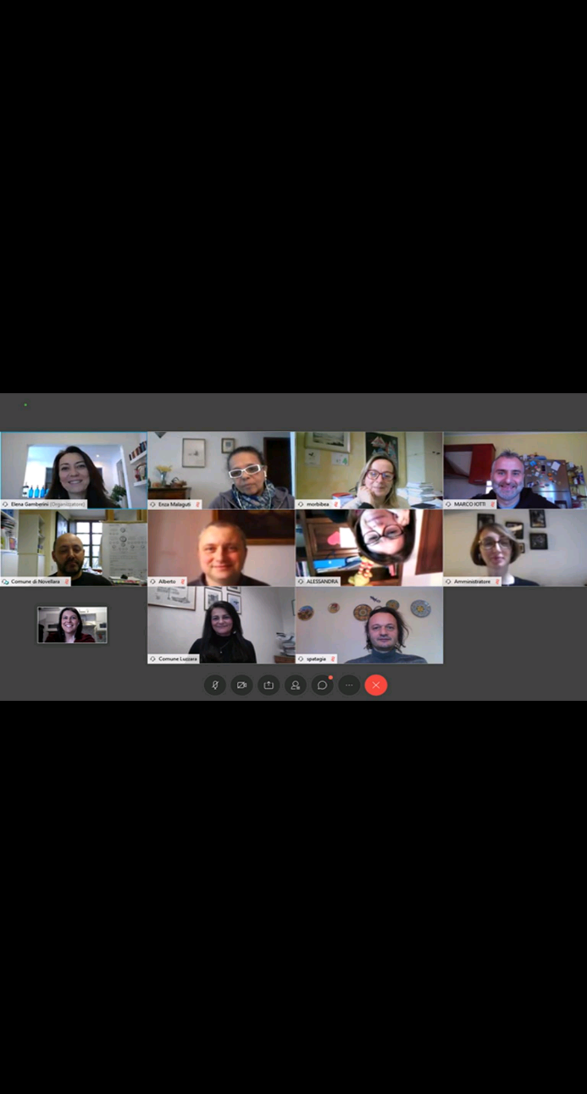
SECONDA CARTOLINA
ATTIVAZIONE DELLO
SMART WORKING

Slide 5
SECONDA CARTOLINA
ATTIVAZIONE DELLO SMART WORKING
Il nostro iter – Cose che andavano fatte
Gennaio 2019: Ente sperimentatore
Febbraio 2019: Covid
Marzo 2019: Attivazione n. 150 postazioni di SWS (38% del personale)
Aprile 2019: Bando regionale SW per il consolidamento dello SW (a tendere 15% del personale)
Cartolina dallo SW Bassa Reggiana – Cose che ci piaceva fare
Kit dello Smart Worker – sezione sul sito www.bassareggiana.it
Richiesta di SW su form Elixform on line (protocollo automatico, destinate ai responsabili) e Progetto di SW
Formazione obbligatoria su Privacy e su fasi dello SW – test e attestato dello Smart Worker (regione ER)
Diario di Bordo dello Smart Worker (4 colonne: 1-attività; 2- aspetti tecnologici; 3-aspetti organizzativi e proposte per il servizio; 4- aspetti relazionali)
#CameraCaffe – Videoconferenza settimanale di staff (venerdì mattina)– apicali + sindaco delegato
#LineaLavoro Bassa Reggiana – Videoconferenza settimanale con OOSS e RSU (martedì mattina)

Slide 6
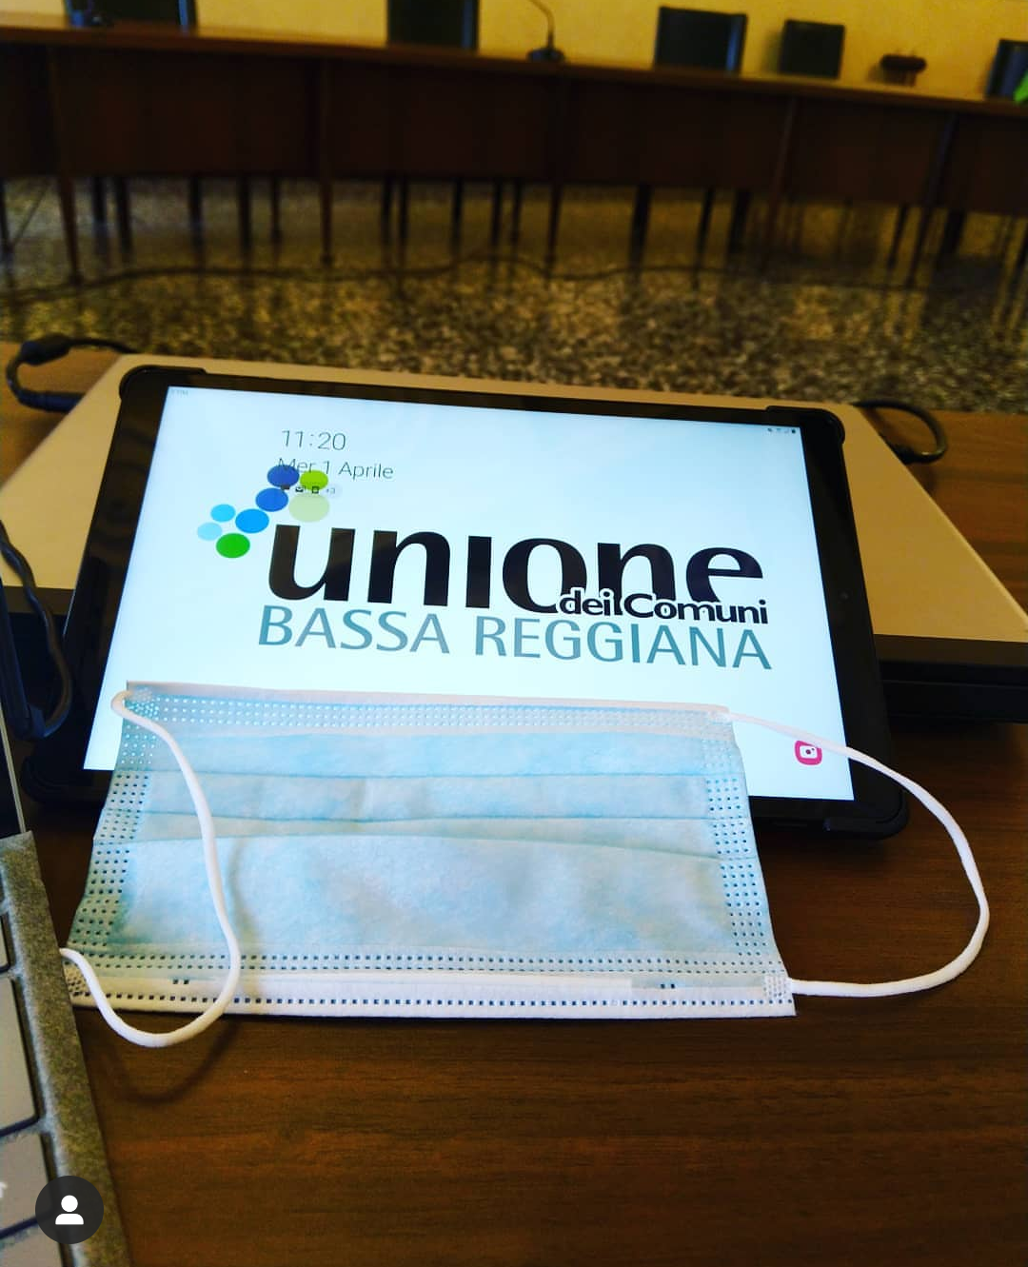
TERZA CARTOLINA
SALUTI DALLA GIUNTA DEI SINDACI

Slide 7
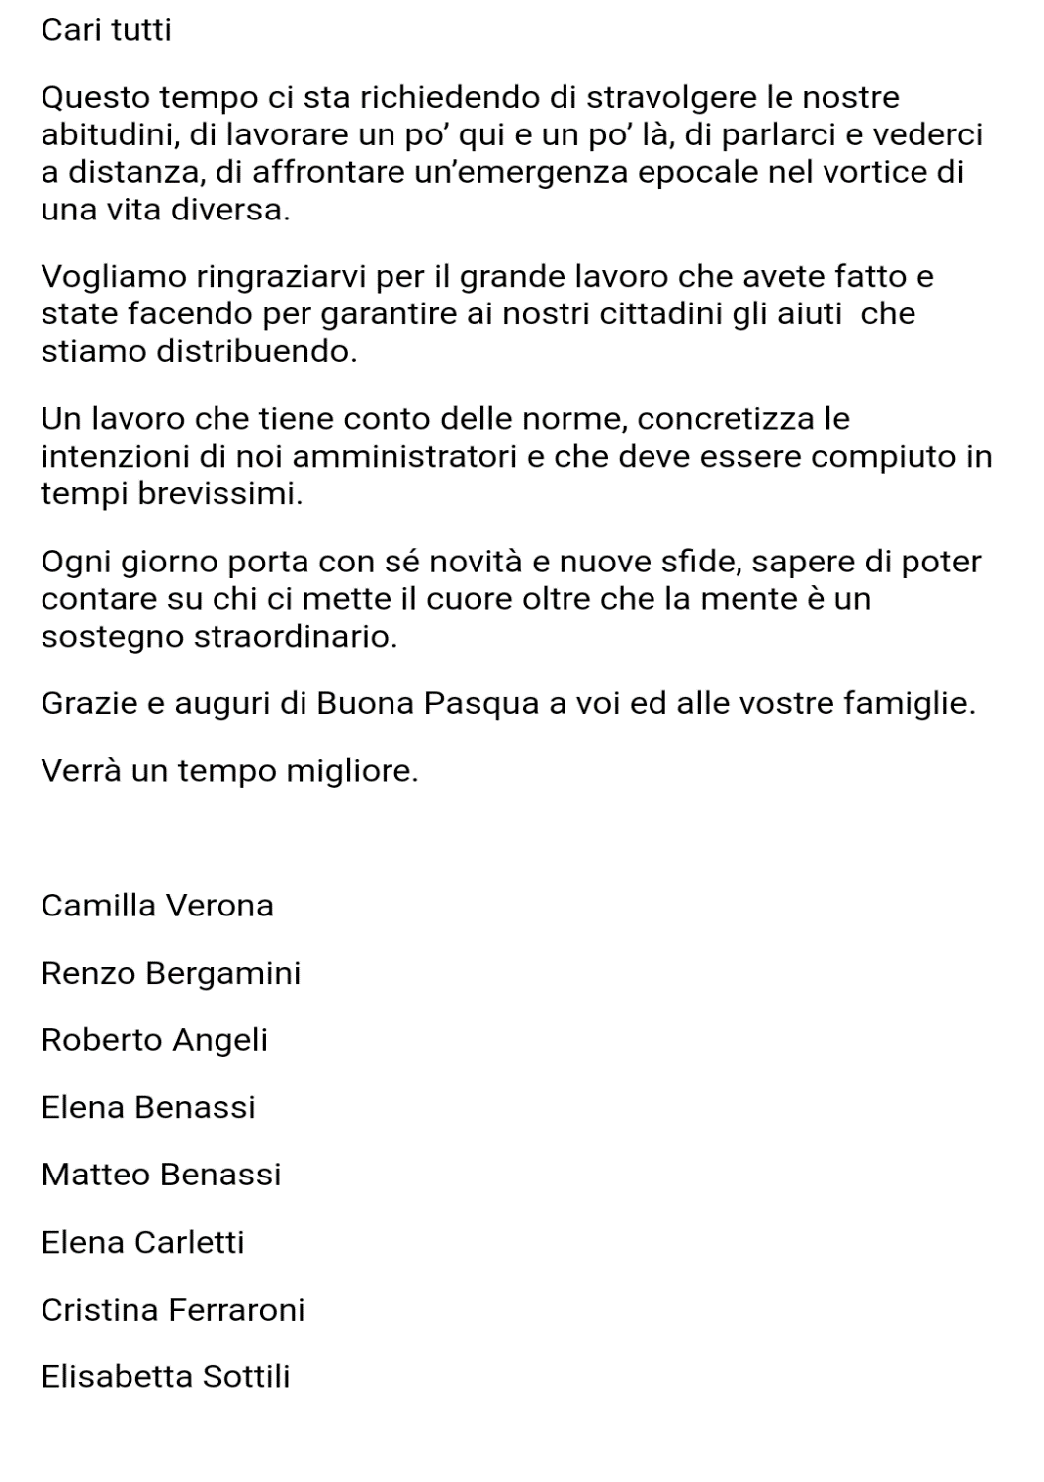
TERZA CARTOLINA
SALUTI DALLA GIUNTA DEI SINDACI

Slide 8
Lavoriamo in RETE.
Perché se è vero che questo virus non ha confini, neppure le RETI professionali e amministrative li hanno
Grazie per l’attenzione
Elena Gamberini
direttore@bassareggiana.it
334/69.71.639

